Slide 1

Bài hát: LÁ CỜ
  Nhạc và lời: Tạ Quang Thắng

Slide 2

CÂU HỎI
Chia sẻ những hiểu biết của em về những truyền thống đó?
02
Bài hát nói về truyền thống nào của gia đình Việt Nam?
01

Slide 3

TIẾT 1 - BÀI 1: TỰ HÀO VỀ TRUYỀN THỐNG GIA ĐÌNH, DÒNG HỌ
GIÁO VIÊN: PHẠM KHÁNH LINH

Slide 4
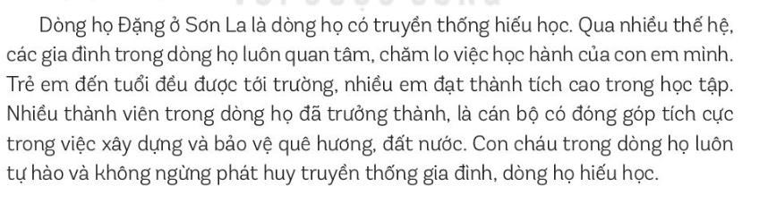
1. Truyền thống gia đình, dòng họ:

Slide 5





Con thấy dòng họ Đặng ở Sơn La có truyền thống tốt đẹp nào?
Truyền thống hiếu học

Slide 6
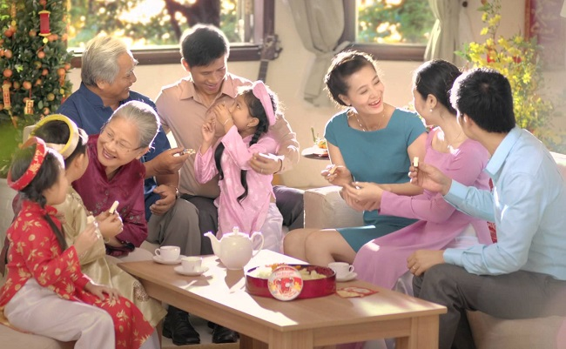
1. Truyền thống gia đình, dòng họ
Truyền thống gia đình, dòng họ là những giá trị tốt đẹp của gia đình, dòng họ được lưu truyền từ đời này sang đời khác.


Slide 7
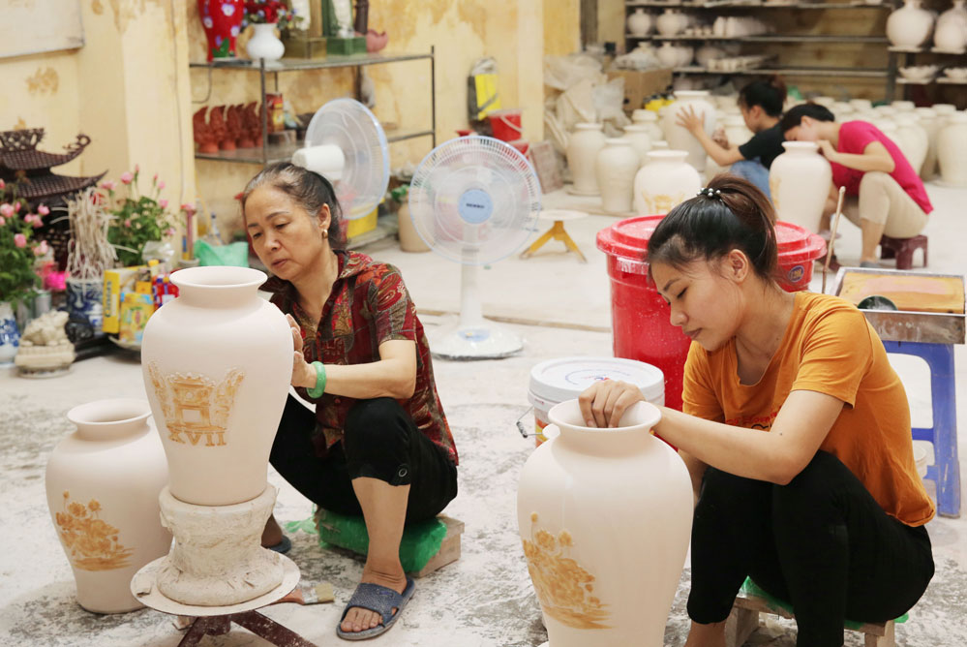
1. Truyền thống gia đình, dòng họ

NGHỀ LÀM GỐM BÁT TRÀNG

Slide 8



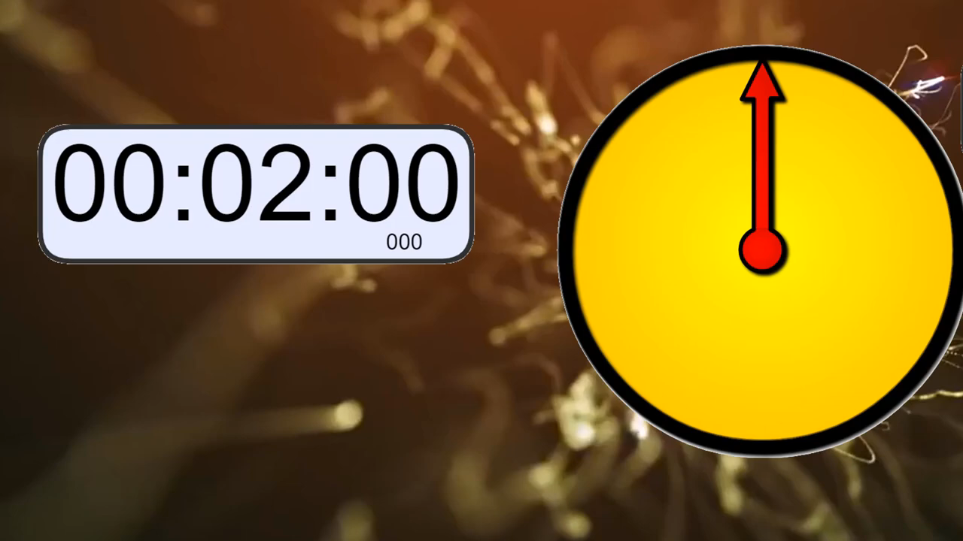
NHIỆM VỤ
Kể tên những truyền thống gia đình, dòng họ mà em biết?
YÊU CẦU
THỜI GIAN
HÌNH THỨC
Thảo luận
nhóm 4
2 phút
Làm vào giấy

Slide 9






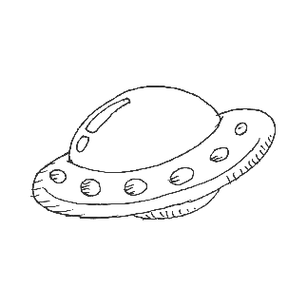


LUYỆN TẬP

Slide 10
Lao động cần cù, chăm chỉ là một nét đẹp của truyền thống gia đình, dòng họ.

Slide 11
Giữ gìn truyền thống tốt đẹp của gia đình, dòng họ là thể hiện lòng trân trọng và biết ơn với cha mẹ, ông bà, tổ tiên.

Slide 12
Chỉ những gia đình, dòng họ giàu mới có truyền thống đáng tự hào.

Slide 13

TRÒ CHƠI
“AI NHANH HƠN”
HÌNH THỨC
THỜI GIAN
Kể tên các làng nghề truyền thống
2 phút

Slide 14
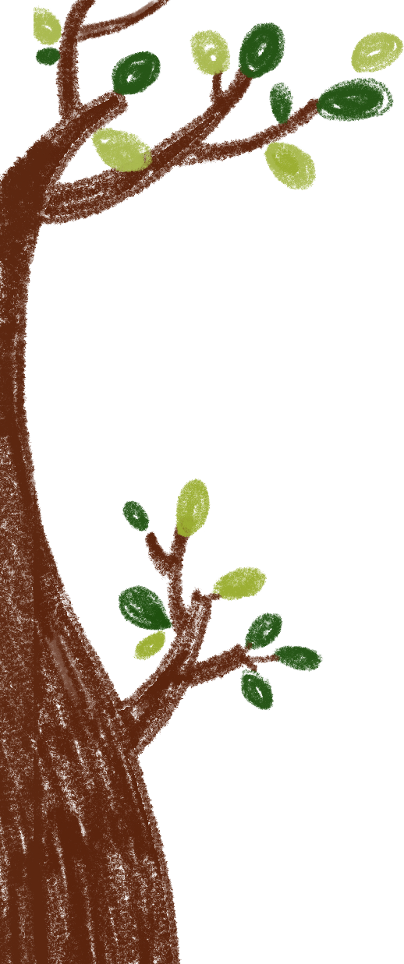
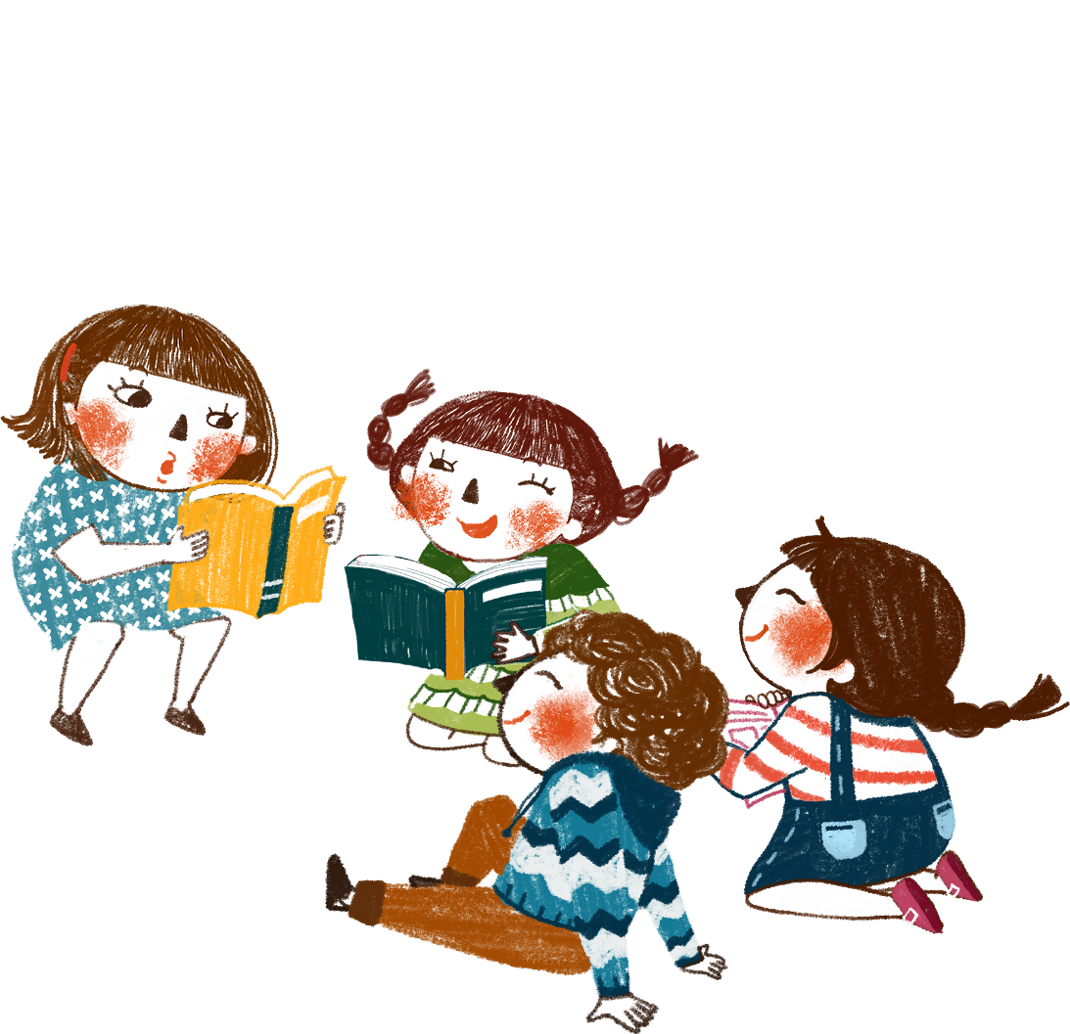
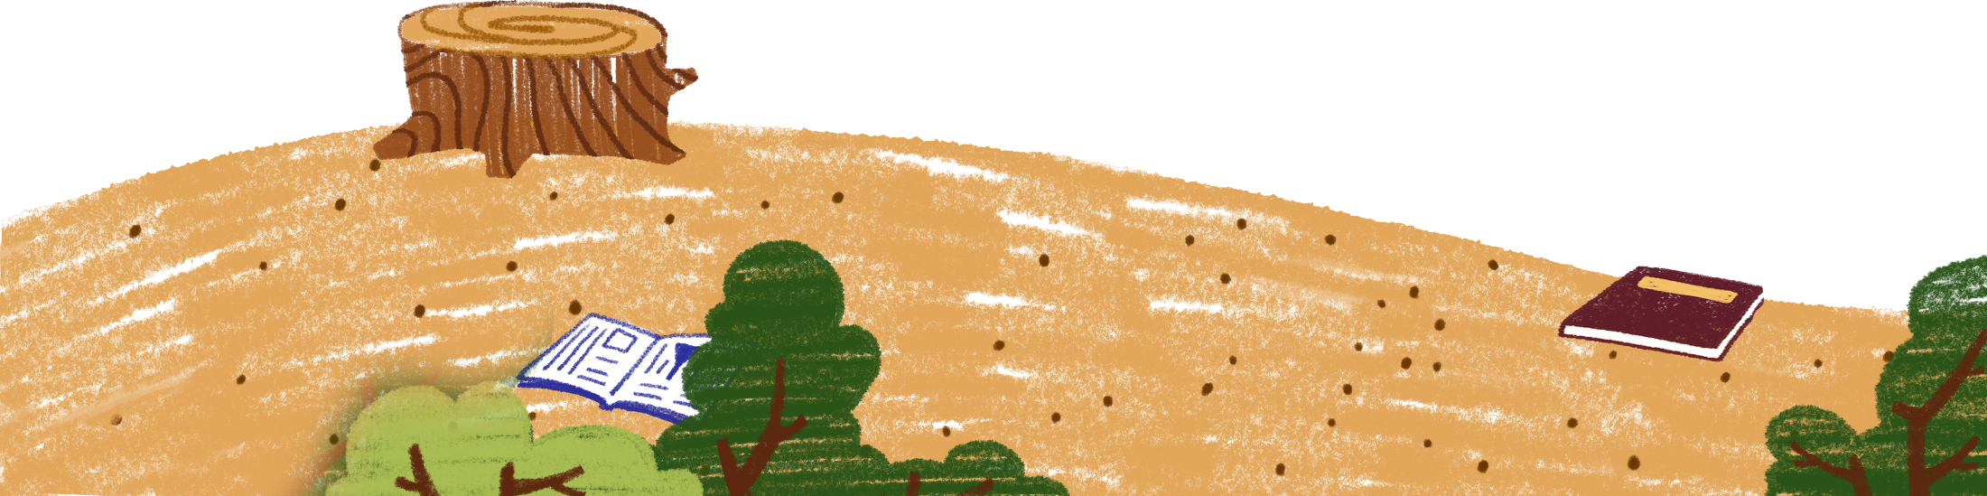
Xây dựng kế hoạch giữ gìn và phát huy truyền thống tốt đẹp của gia đình, dòng họ.
VẬN DỤNG

Slide 15

THANK YOU!

